Slide 1
МДОАУ «Детский сад № 106 «Анютины глазки» комбинированного вида» г. Орска «Семейные традиции казахского народа»
Работу выполнил:
Ермагамбетов Дархан
Руководители:
Витько Т.Н. воспитатель
высшей квалификационной категории
Шуваева Е.А. учитель-логопед
высшей квалификационной категории

Slide 2
По национальности я казах. Поэтому я выбрал тему : «Народные семейные традиции» и начал свое исследование.
Актуальность: я живу в России, но это не дает мне право забывать свои национальные традиции и обряды;
Моя цель: исследовать, какие национальные традиции и обряды есть у казахского народа, выяснить, поддерживаются ли эти традиции в моей семье.
Задачи: - познакомиться с традициями казахского народа, - постараться соблюдать их и сохранить для следующих поколений.
Гипотеза: могу предположить, что в моей семье соблюдаются национальные казахские традиции и обычаи.

Slide 3
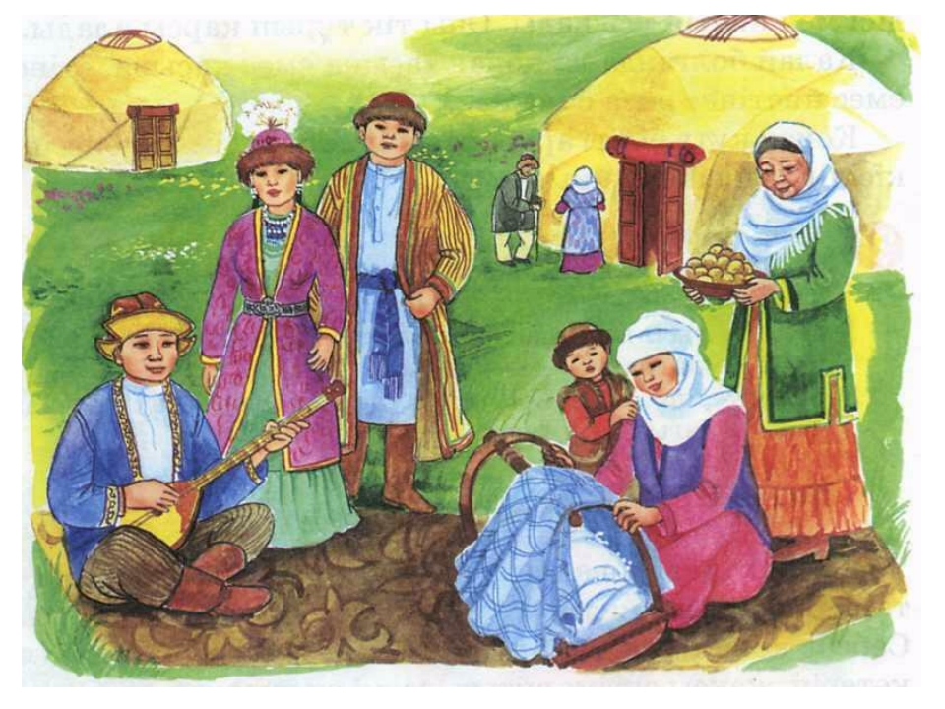
Каза́хи- тюркский народ, коренное население Казахстана. Казахи также издавна проживают в смежных с Казахстаном районах Китая, России, Узбекистана, Туркмении и на западе Монголии. Язык — казахский, входящий в тюркскую группу языков.

Slide 4
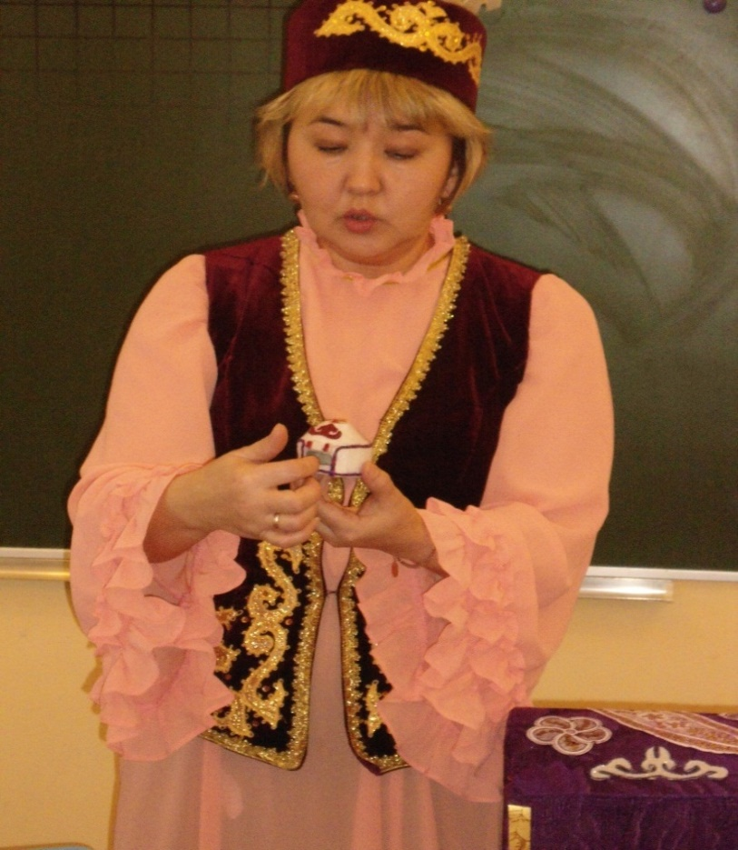
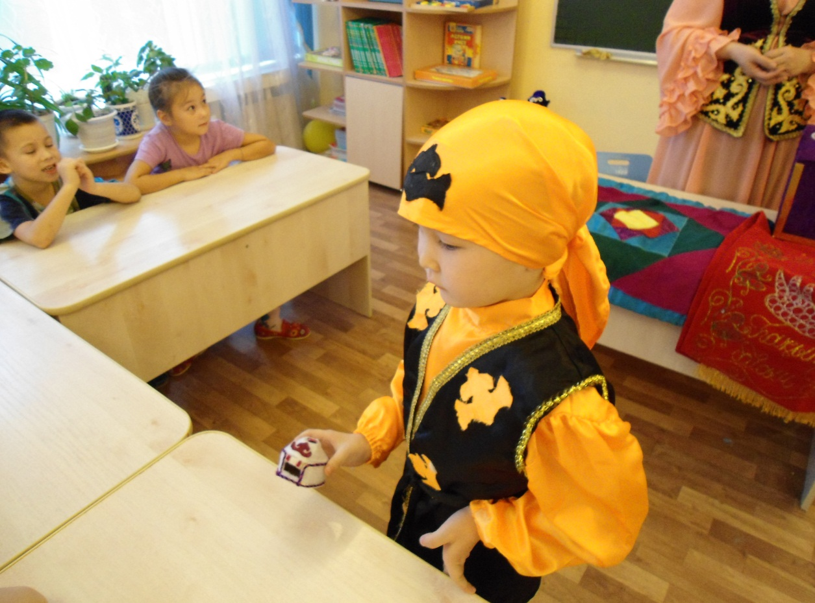
Традиционное жилище казахов представляет собой деревянный дом с плоской крышей. У многих казахов во дворе стоит юрта, выполняющая роль летней кухни. В некоторых местах можно увидеть старинную войлочную сборную юрту, которой казахи пользуются во время кочевий.

Slide 5
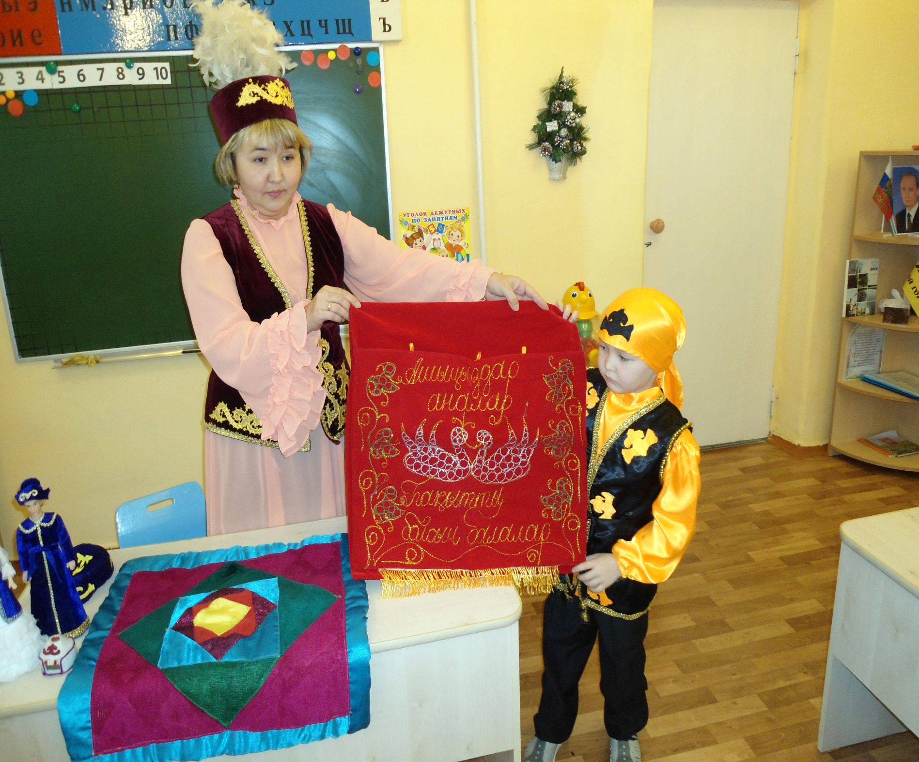

Slide 6
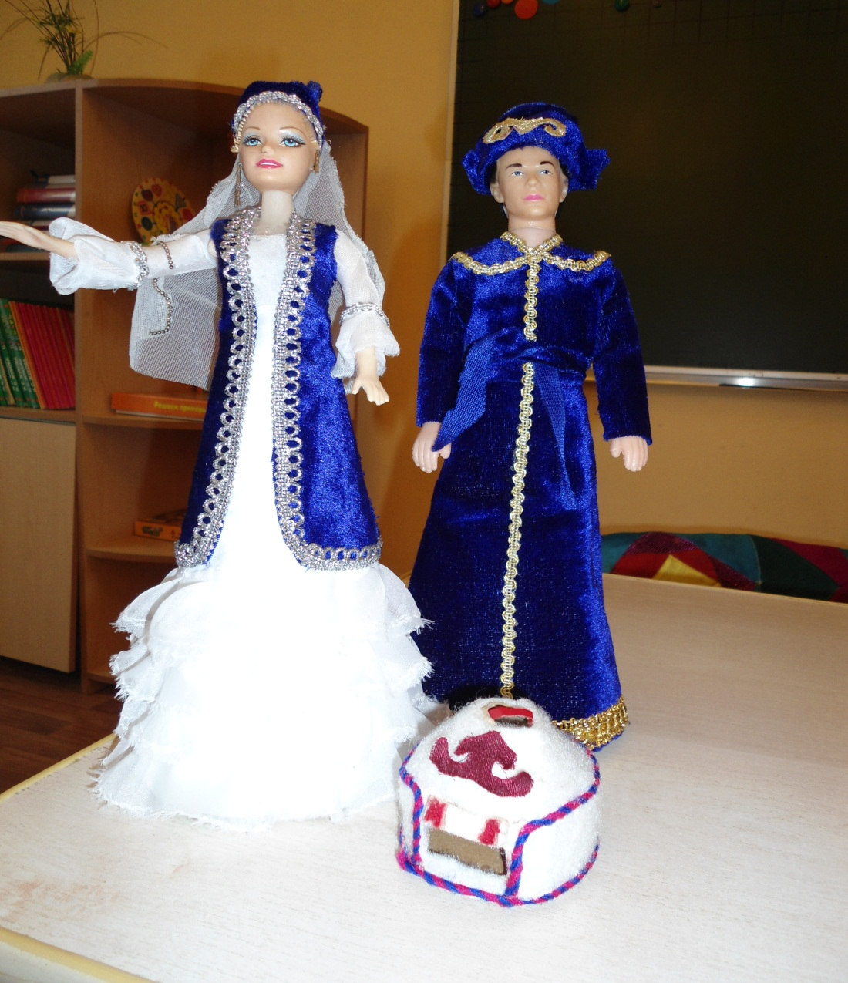
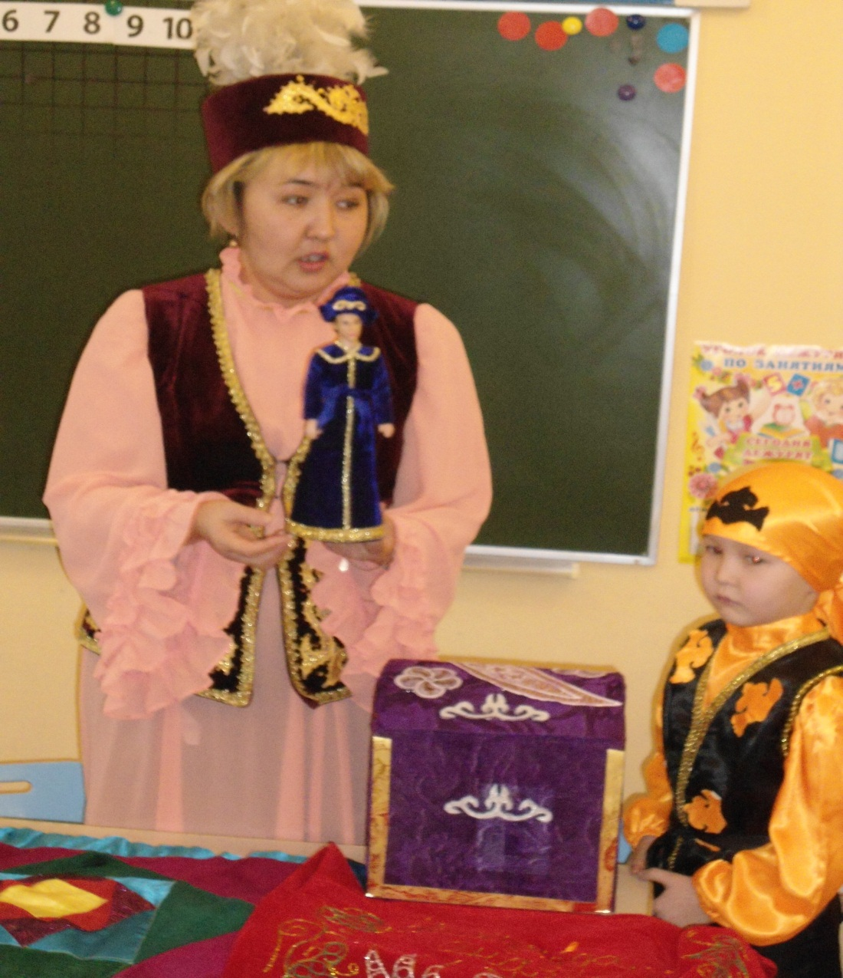
Традиционную одежду современные казахи одевают только в дни национальных праздников.

Slide 7
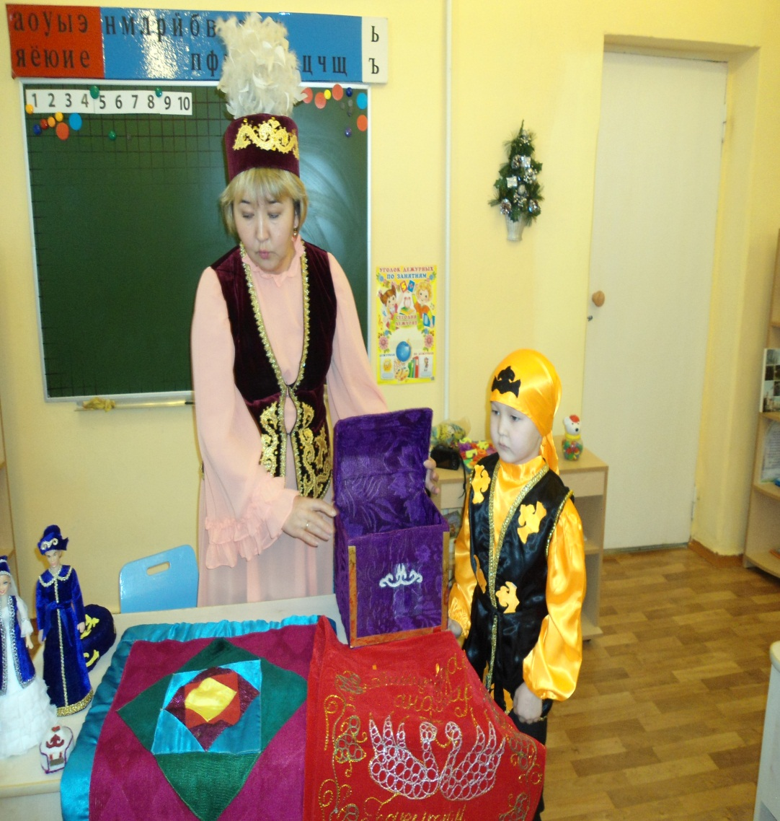
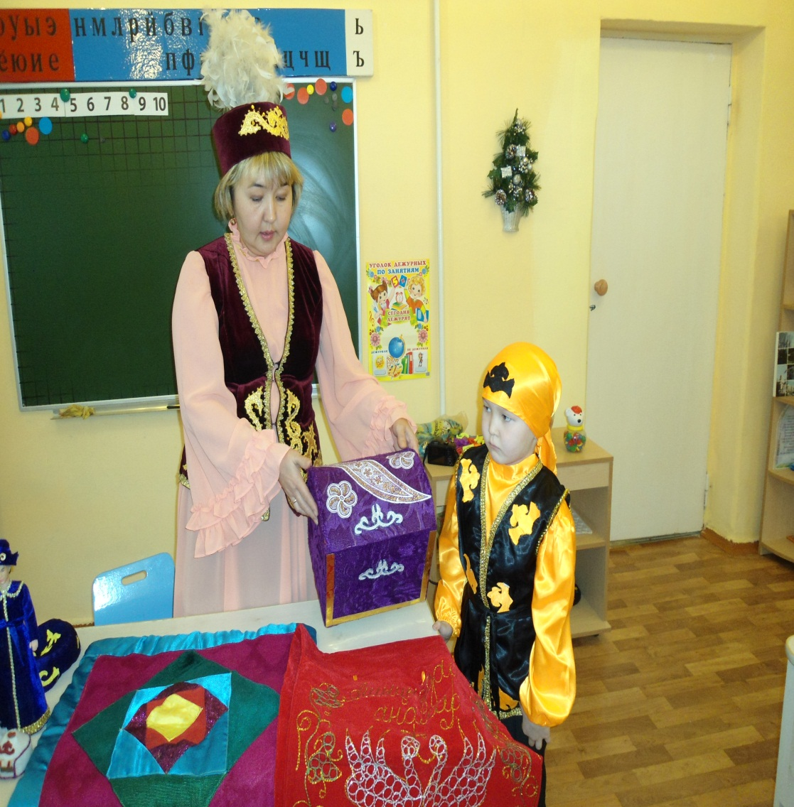
Широко известно гостеприимство казахов. Можно было остановиться в любом доме и везде быть уважаемым гостем.

Slide 8
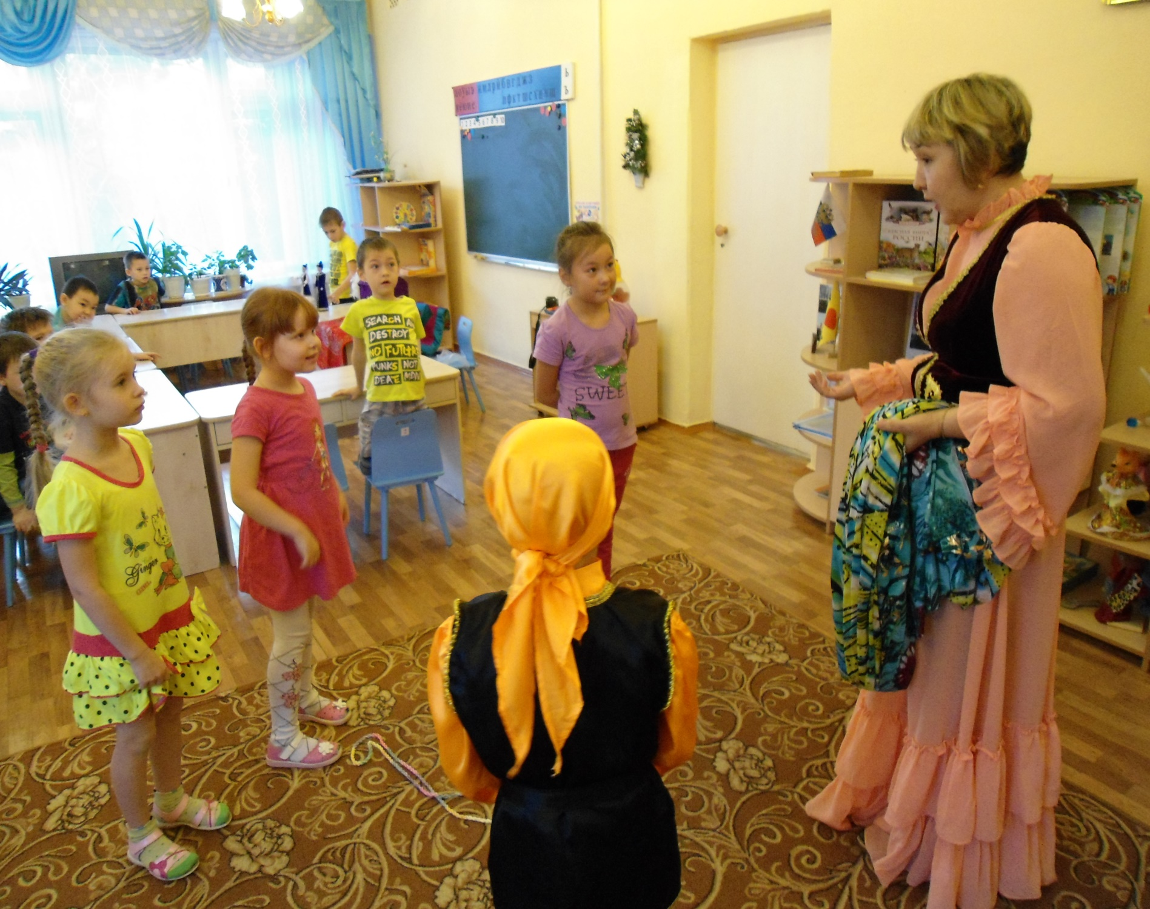

Slide 9
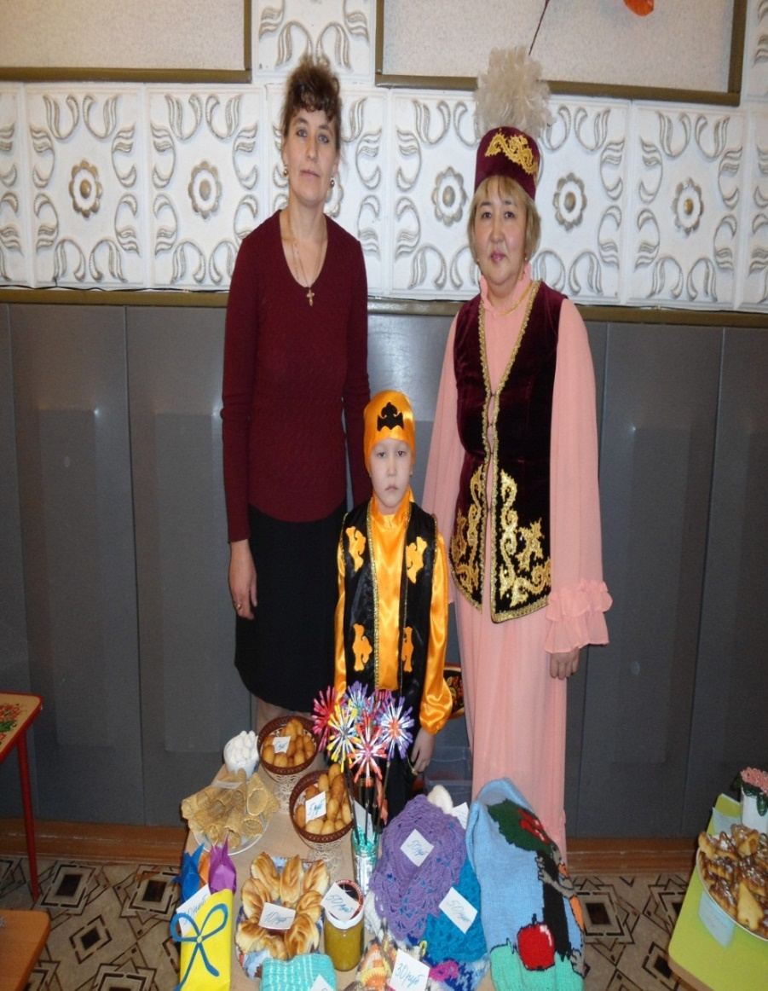
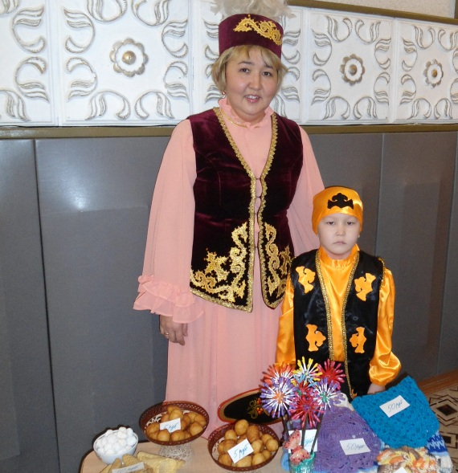
Национальными считаются блюда: бешбармак, баурсак, курт и напитки из молока: айран, кумыс, шубат.

Slide 10
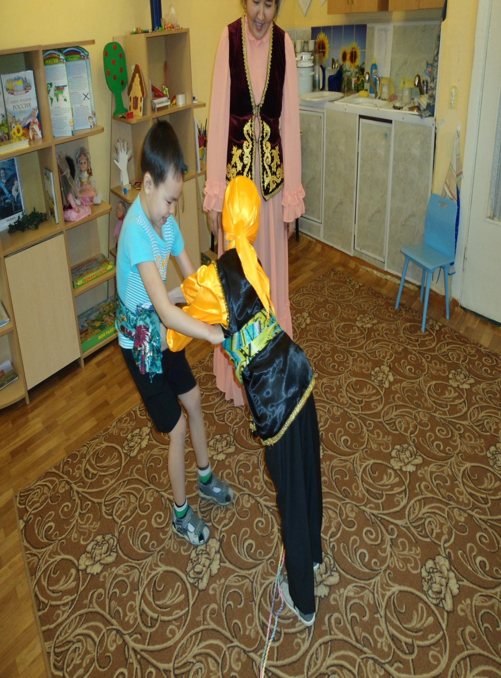
Казакша курес
(борьба по казахски) вид спортивной борьбы у казахского народа. Казакша курес является одним из древних видов спорта у казахов. Соревнования по казакша курес проводятся на праздниках и торжествах.

Slide 11
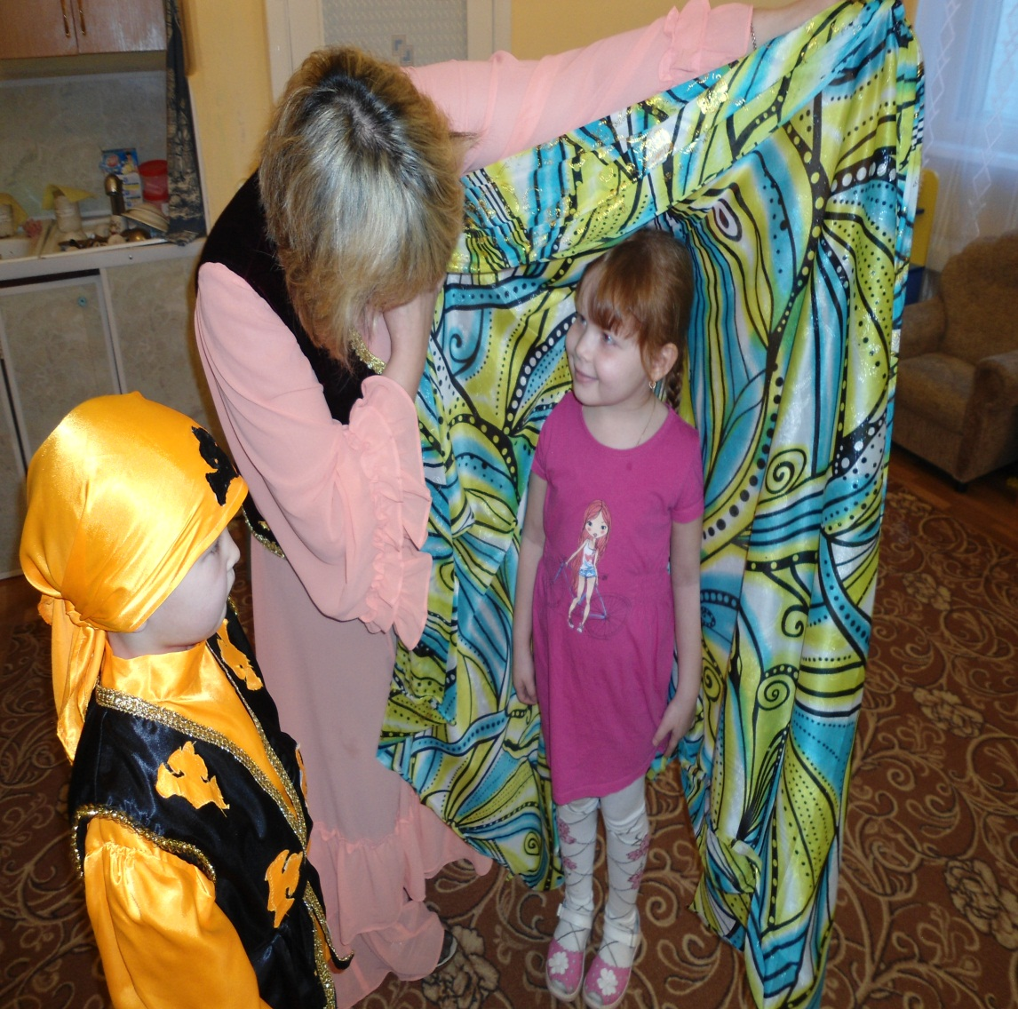
Очень красивый обряд у казахов – свадьба. До свадьбы жених и невеста не должны общаться друг с другом.

Slide 12
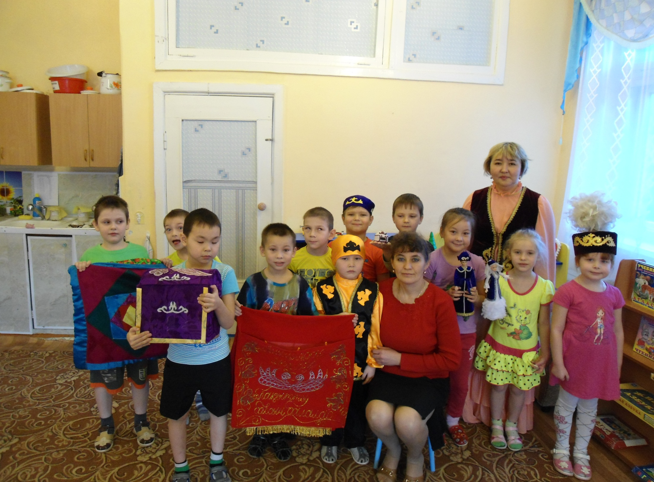

Slide 13
Моя исследовательская работа убедила меня в том, что надо знать традиции и обряды своего народа, но для того, чтобы понять их истоки необходимо, прежде всего, изучать историю своего народа, его культуру, соприкоснуться с его жизнью и бытом.
Так что все у меня впереди.

Slide 14
В нашей области
разных народов не счесть.
Не надо пророком быть,
Все это знают:
Мы дружно жить
Почитаем за честь-
Уважение к культуре
Любой в этом нам помогает!

Slide 15
Спасибо за внимание!

